Slide 1
Занятие (Мастер-класс) «Весеннее зеркало «И расцвел подснежник», выполненное в технике матирование стекла и витражной росписи по стеклу» Для детей с родителями 7-10 лет.
Разбегайтесь, ручьи, Растекайтесь, лужи, Вылезайте, муравьи, После зимней стужи! Пробирается медведь, Сквозь лесной валежник. Стали птицы песни петь, И расцвел подснежник.

Slide 2
Весенний пейзаж И. Левитан «Большая вода»

Slide 3
Весенний пейзаж С. Краев «Весна»

Slide 4
Весенний пейзаж И. Левитан «Март»

Slide 5
Весенний пейзаж О. Ладыгин «Начало весны»

Slide 6
Разберите слово по составу
Подснежник

Slide 7
Матирование стекла (определение)
« Матирование стекла»- это способ декорирования стекла при помощи травления специальной пастой, при травлении разрушается верхний слой стекла или зеркального стекла и он становится белым и матовым, если мы посмотрим на него в микроскоп, то увидим кристаллы неровной поверхности

Slide 8
Часы декорированные в технике: «Матирование стекла с элементами витражной росписи по стеклу и декорированные стеклянной галькой» Автор Коновалова В. А.

Slide 9
Часы декорированные в технике: «Матирование стекла с элементами витражной росписи по стеклу и декорированные стеклянной галькой» Автор Гордина Ж.К.

Slide 10
Часы декорированные в технике: «Матирование стекла с элементами витражной росписи по стеклу и декорированные стеклянной галькой» Автор Гордина Ж.К.

Slide 11
Зеркало декорированное в технике: «Матирование стекла с элементами витражной росписи по стеклу и декорированные стеклянной галькой» Автор Погребняк Ю.В.

Slide 12
Часы декорированные в технике: «Матирование стекла с элементами витражной росписи по стеклу и декорированные стеклянной галькой» Автор Рындина Л. Н.

Slide 13
Матирование стекла, последовательность действий 1) наклеить оракл(самоклеющееся пленку) на стекло или зеркало. 2) нанести рисунок перманентным маркером.

Slide 14
Матирование стекла, последовательность действий 3) вырезать макетным ножом, те части рисунка, которые в будущем будут заматированы.

Slide 15
Матирование стекла, последовательность действий 4) с помощью макетного ножа удалить кусочки оракла

Slide 16
Матирование стекла, последовательность действий 5) при помощи пластиковой карты нанести матирующую пасту «Glassmoz»

Slide 17
Матирование стекла, последовательность действий 6) оставить матироваться 15 минут

Slide 18
Весенние цветы (подснежники) Подснежниками принято называть первые весенние цветы, расцветающие сразу после полного или неполного таяния снега

Slide 19
Весенние цветы (подснежники)

Slide 20
Весенние цветы (подснежники)

Slide 21
Весенние цветы (подснежники)

Slide 22
Весенние цветы (подснежники)

Slide 23
Весенние цветы (подснежники)

Slide 24
Весенние цветы (подснежники)

Slide 25
Весенние цветы (подснежники)

Slide 26
Весенние цветы (подснежники)

Slide 27
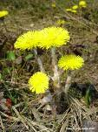
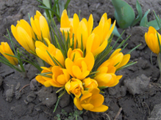
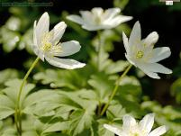
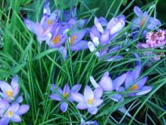
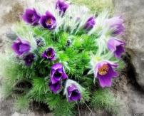
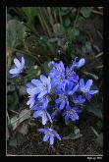
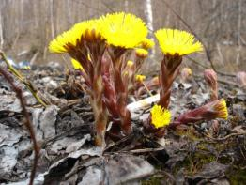
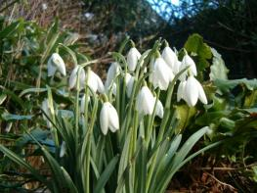
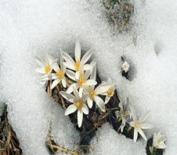
Весенние цветы (подснежники)

Slide 28
Матирование стекла, последовательность действий 7) осторожно пластиковой картой снять матирующую пасту обратно в банку и тщательно промыть с помощью губки под теплой водой, сначала не снимая оракла, а затем повторно после снятия оракла.

Slide 29
Витражная роспись по стеклу последовательность действий 1) нанести контуры рисунка рельефным акриловым контуром по стеклу 2) дать контуру высохнуть или подсушить феном

Slide 30
Витражная роспись по стеклу последовательность действий 3) заполнить пространство между контурными линиями витражными красками. 4) дать краске высохнуть и прорисовать контуром мелкие детали.

Slide 31
Зеркало декорированное в технике: «Матирование стекла с элементами витражной росписи по стеклу и декорированные стеклянной галькой» Автор Стулова И.В.

Slide 32
Витражная роспись по стеклу последовательность действий 5) при желании декорировать стеклянной галькой

